Slide 1
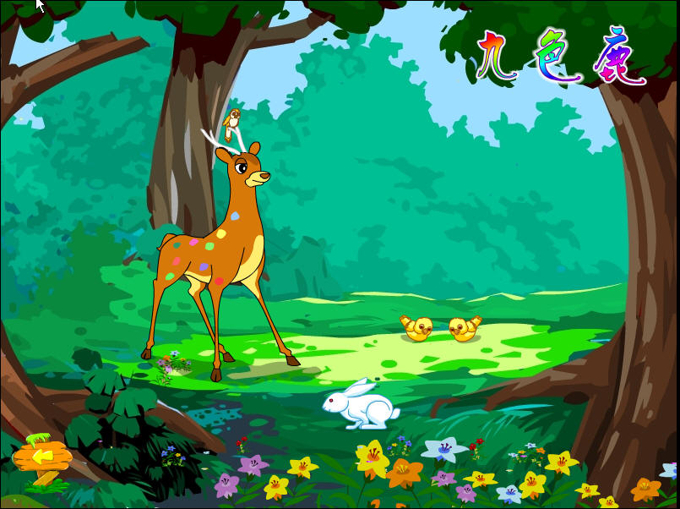
22 九色鹿

Slide 2

谈话导入
同学们见过什么样的鹿？
梅花鹿、长颈鹿

Slide 3
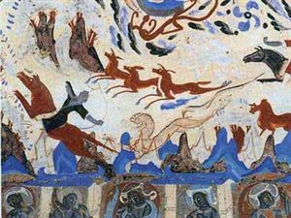
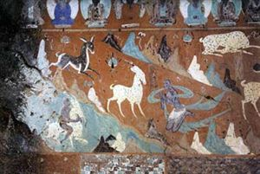
敦煌莫高窟壁画
《九色鹿经图》

Slide 4

九色鹿
洁白如雪 毛色鲜艳 跳河救人 气愤 免受伤害
郑重起誓 贪财告密 灵魂肮脏 背信弃义 受到惩罚
张贴皇榜 浩浩荡荡 残害无辜 惭愧 斥责
调达
国王
主要人物

Slide 5
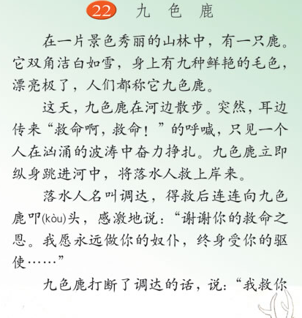
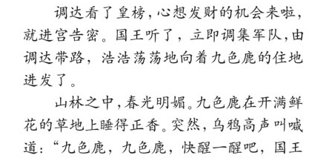
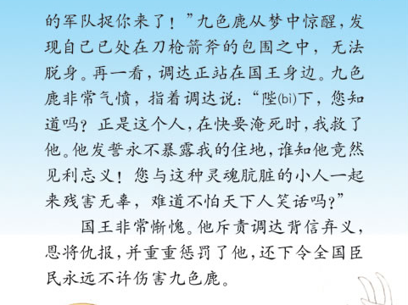
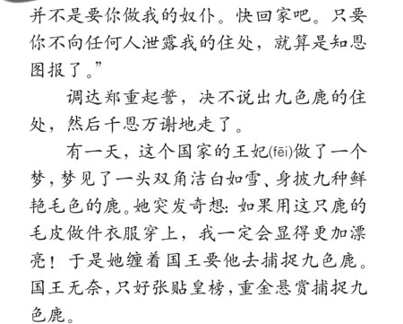
7
1
2
8
3
4
5
6
9

Slide 6

在一片景色秀丽的山林中，有一只鹿。它双角洁白如雪，身上有九种鲜艳的毛色，漂亮极了，人们都称它九色鹿。

Slide 7
说一说
为什么叫它九色鹿？
九色鹿长什么样子？

Slide 8
自由默读课文2——9自然段
要求：
1.读准字音，读通课文
2.理解词语，不理解的做记号
3.想一想在九色鹿身上发生了几个小故事？

Slide 9
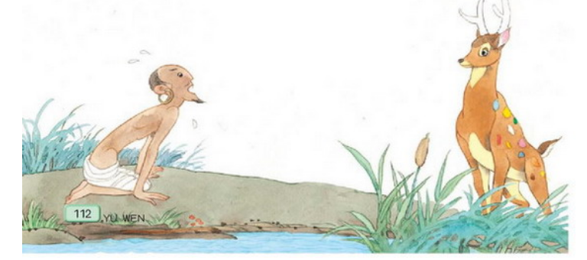
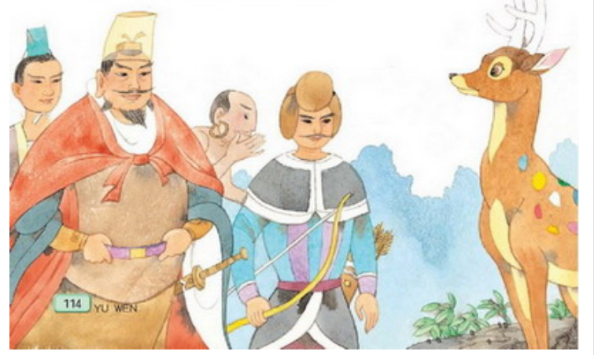
九色鹿 调达
救
告密出卖
调达 国王 九色鹿

Slide 10
九色鹿救调达

Slide 11
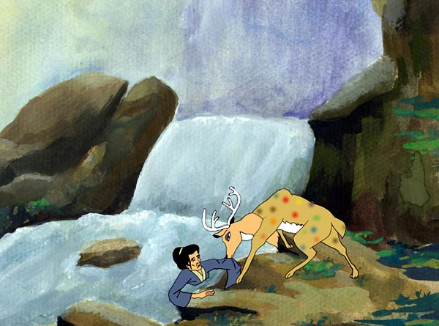
这天，九色鹿在河边散步。突然，耳边传来“救命啊，救命！”的呼喊，只见一个人在汹涌的波涛中奋力挣扎。九色鹿立即纵身跳进河中，将落水人救上岸来。

Slide 12
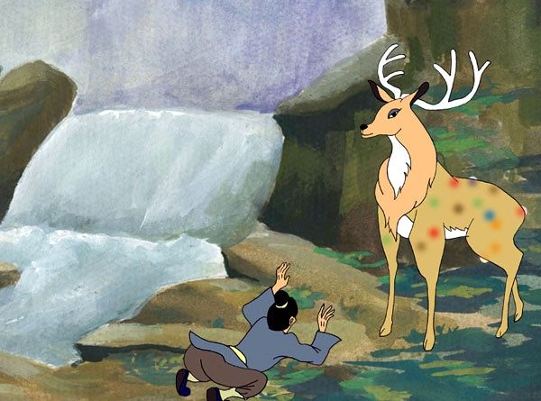
落水人名叫调达，得救后连连向九色鹿叩头，感激地说：“谢谢你的救命之恩。我愿意永远做你的奴仆，终身受你的驱使……”

Slide 13
九色鹿打断了调达的话，说：“我救你并不是要你做我的奴仆。快回家吧。只要你不向任何人泄露我的住处，就算是知恩图报了。”
调达郑重起誓，决不说出九色鹿的住处，然后千恩万谢地走了。

Slide 14
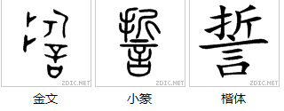
郑重起誓
折
言
誓
指郑重地说出表示决心的话或对某事提出保证。

Slide 15
洁白如雪 毛色鲜艳 跳河救人
郑重起誓 千恩万谢
九色鹿救调达

Slide 16
调达向国王告密出卖九色鹿

Slide 17
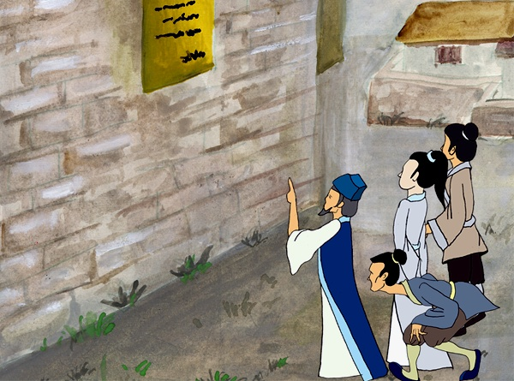
有一天，这个国家的王妃做了一个梦，梦见了一头双角洁白如雪、身披九种鲜艳毛色的鹿。她突发奇想：如果用这只鹿的毛皮做件衣服穿上，我一定会显得更加漂亮！于是她缠着国王要他去捕捉九色鹿。国王无奈，只好张贴皇榜，重金悬赏捕捉九色鹿。

Slide 18
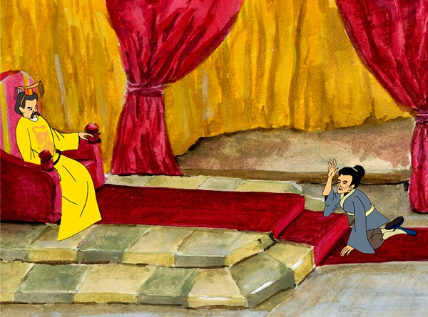
调达看到皇榜，
一心想到的是——，
他完全忘记了———。
调达看了皇榜，心想发财的机会来啦，就进宫告密。国王听了，立即调集军队，由调达带路，浩浩荡荡地向着九色鹿的住地进发了。

Slide 19
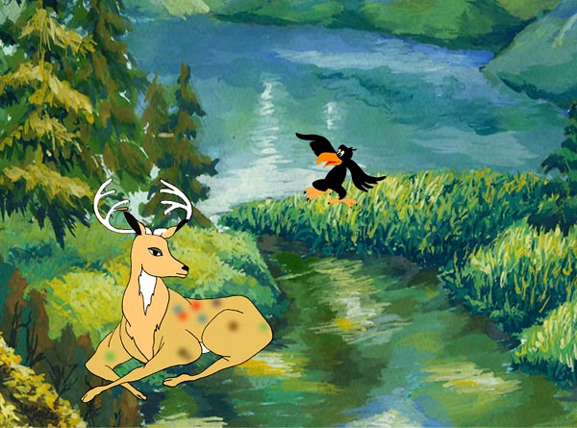
山林之中，春光明媚。九色鹿在开满鲜花的草地上睡得正香。突然，乌鸦高声叫喊道：“九色鹿，九色鹿，快醒一醒吧，国王的军队捉你来了！”

Slide 20
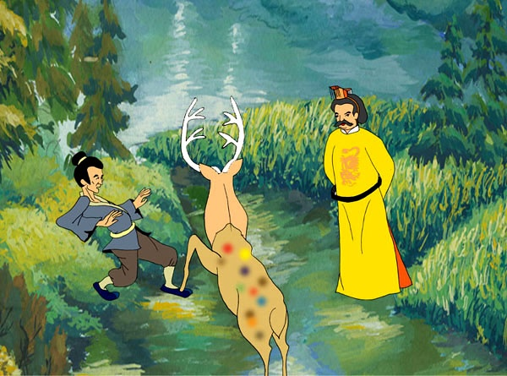
九色鹿从梦中惊醒，发现自己已处在刀枪箭斧的包围之中，无法脱身。再一看，调达正站在国王身边。九色鹿非常气愤，指着调达说：“陛下，您知道吗？正是这个人，在快要淹死时，我救了他。他发誓永不暴露我的住地，谁知他竟然见利忘义！您与这种灵魂肮脏的小人一起来残害无辜，难道不怕天下人笑话吗？”

Slide 21
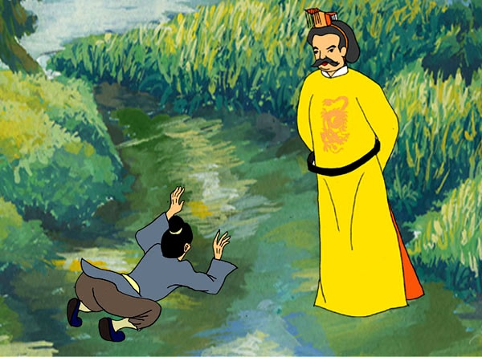
国王非常惭愧。他斥责调达背信弃义，恩将仇报，并重重惩罚了他，还下令全国臣民永远不许伤害九色鹿。

Slide 22


义
義
“见利忘义”是什么意思?
“利”和“义”各指什么?
违背诺言，不讲道义。
“利”指的是国王说要给的大量金钱，“义”指道义，当时九色鹿不顾安危救调达。

Slide 23

分小组讨论“背信弃义”和“恩将仇报”的意思

Slide 24

“背信弃义”是什么意思?在这里“信”和“义”各指什么?
指不守信用,不讲道义。
“义”指道义，当时九色鹿不顾安危救调达，“信”指那个人跟九色鹿说好的不告诉别人这个秘密。

Slide 25
“恩将仇报”是什么意思?
“恩”和“仇”各指什么?
指忘恩负义。
“恩”九色鹿救了他；“仇”他不报答，反而带军队来杀害九色鹿 。

Slide 26
贪财告密 见利忘义 背信弃义 受到惩罚
张贴皇榜 浩浩荡荡 惭愧 斥责
调达向国王告密出卖九色鹿

Slide 27

根据课文内容填空。
学习这篇课文以后,我们了解到 的九色鹿,它不顾自身安危,跳入河中救出调达,而调达却 , 。调达这个灵魂肮脏的小人,最后受到国王的 。可见,国王是个 的人。
善良美丽
背信弃义
恩将仇报
严惩
知错就改

Slide 28

理清思路
记叙文 “六要素”是什么?
时间、地点、人物、事情的起因、经过、结果。

Slide 29
按事情的起因、经过和结果,给课文分段。
第一部分(1):讲在山林中生活着神奇的九色鹿。
第二部分(2~5):讲有一天九色鹿救了一个名叫调达的落水者,调达郑重起誓,绝不说出九色鹿的住处。
第三部分(6~9):讲调达财迷心窍,带领国王的军队包围了九色鹿,九色鹿怒斥调达,最后国王惩罚了调达,并下令不许伤害九色鹿。

Slide 30
九色鹿非常气愤，指着调达说：“陛下，您知道吗？正是这个人，在快要淹死时，我救了他。他发誓永不暴露我的住地，谁知他竟然见利忘义！您与这种灵魂肮脏的小人一起来残害无辜，难道不怕天下人笑话吗？”

Slide 31
在一片景色秀丽的山林中，有一只鹿。它双角洁白如雪，身上有九种鲜艳的毛色，漂亮极了，人们都称它九色鹿。
外貌
美丽
九色鹿立即纵身跳进河中，将落水人救上岸来。
行为
勇敢
善良
施恩不图报
九色鹿打断了调达的话，说：“我救你并不是要你做我的奴仆。快回家吧。只要你不向任何人泄露我的住处，就算是知恩图报了。”
机智
充满正义
语言
九色鹿非常气愤，指着调达说：“陛下，您知道吗？正是这个人，在快要淹死时，我救了他。他发誓永不暴露我的住地，谁知他竟然见利忘义！您与这种灵魂肮脏的小人一起来残害无辜，难道不怕天下人笑话吗？”

Slide 32
景色秀丽的山林中，
住着一只九色鹿。
九色鹿啊，一只美丽的鹿。
你双角洁白如雪，全身毛色鲜艳。
九色鹿啊，一只勇敢的鹿，
你奋不顾身，跳河救人。
九色鹿啊，一只施恩不图报的鹿，
你救人上岸，让他快快回家。
九色鹿啊，一只正义的鹿，
你不畏强暴，勇敢揭露调达丑恶的嘴脸。
九色鹿
九色鹿啊，
你是善良和正义的化身。
你的故事千古传唱，
你永远是我心中那只神奇的鹿。
。

Slide 33

板书设计
背信弃义
调 达
恩将仇报
见利忘义
卑鄙小人
美丽善良
九色鹿
九色鹿
见义勇为
沉着机智
贪得无厌
王 妃
任 性
太听王妃的话
国 王
主持正义

Slide 34
九色鹿
调达
人物
救人
无辜“被害”
受到保护
落水获救
贪财告密
受到惩罚
情节
故事
施恩不图报
背信弃义
道理

Slide 35
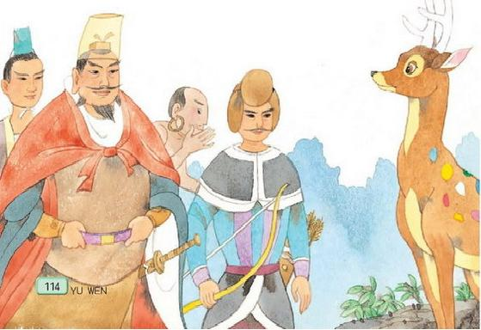
人无信不立。
言必信，行必果。
君子一言，驷马难追。
火心要空，人心要实。

